Slide 1
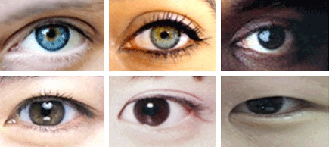

Slide 6
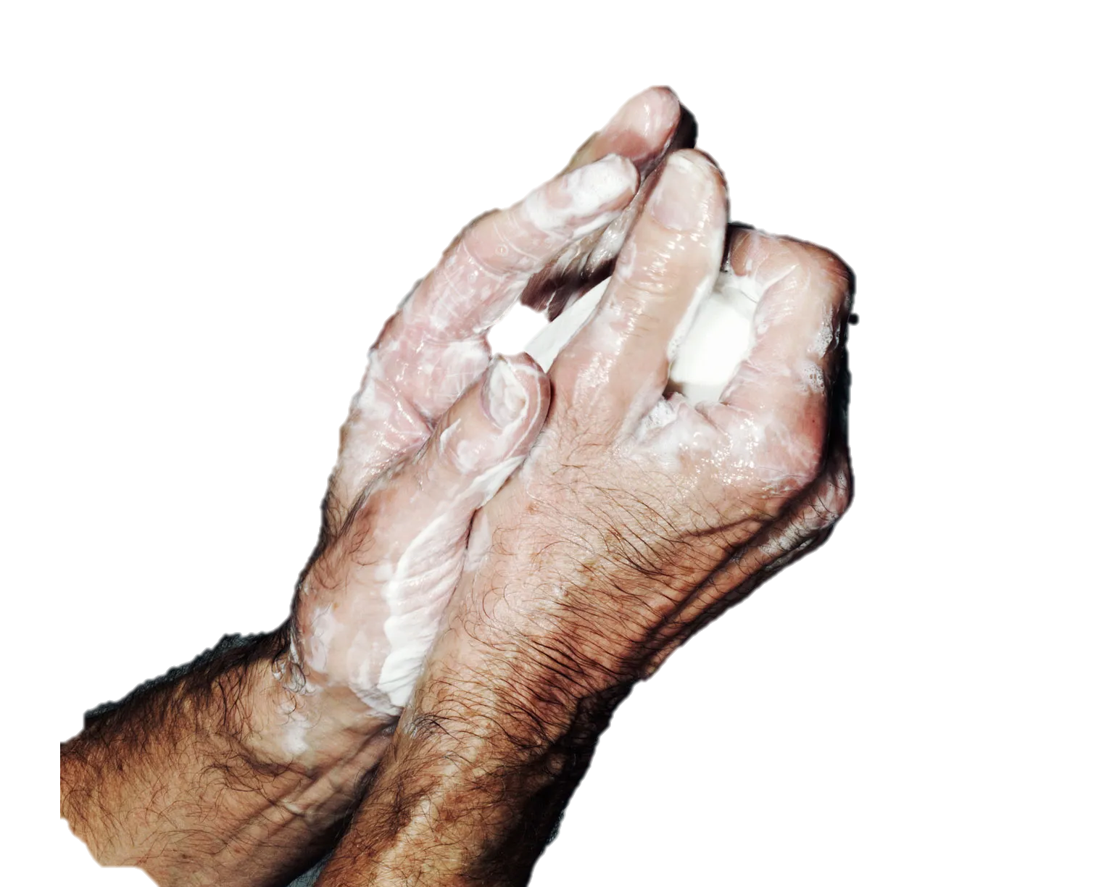

Slide 7
IZBERI PRAVO STRAN

Slide 12
